Slide 1

Подготовил:
Педагог-психолог МБДОУ д/с №13 «Сказка»
Ященко Л.В.

Slide 2

Конфликт ( от лат. conflictus- столкновение) – это отсутствие согласия между двумя или более сторонами, которые могут быть конкретными лицами или группами. » .
Конфликт – это противодействие субъектов по поводу возникшего противоречия, действительного или воображаемого; это взаимные отрицательные отношения, возникающие при столкновении желаний, мнений; это разногласия между людьми, отягощенные эмоциональным напряжением и «выяснением отношений» .

Slide 3
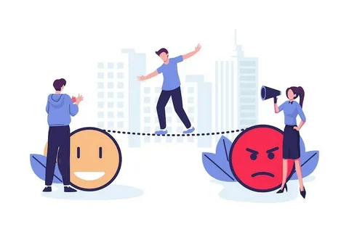
Упражнение «Ассоциации»
- С чем ассоциируется у вас понятие «конфликт»? Какой образ подсказывает ваше воображение? Какие мысли, чувства, ощущения возникают при этом? На что « похож» конфликт?

Slide 4

Упражнение «Плюсы и минусы конфликта»
На конфликт, как, наверное, и на любое явление действительности можно посмотреть с разных точек зрения и найти свои плюсы и минусы.

Slide 5


Н.В. Клюева предлагает следующую характеристику конфликтов:
Конструктивные стороны конфликта:
▪ Конфликт вскрывает «слабое звено» в организации, во взаимоотношениях (диагностическая функция конфликта).
▪ Конфликт дает возможность увидеть скрытые отношения.
▪ Конфликт дает возможность выплеснуть отрицательные эмоции, снять напряжение.
▪ Конфликт – это толчок к пересмотру, развитию своих взглядов на привычное.
▪ Необходимость разрешения конфликта обуславливает развитие организации.
▪ Конфликт способствует сплочению коллектива при противоборстве с внешним врагом.

Slide 6

Деструктивные стороны конфликта:
▪ Отрицательные эмоциональные переживания, которые могут привести к различным заболеваниям.
▪ Нарушение деловых и личных отношений между людьми, снижение дисциплины. В целом ухудшается социально-психологический климат.
▪ Ухудшение качества работы. Сложное восстановление деловых отношений.
▪ Представление о победителях или побежденных как о врагах.
▪ Временные потери. На одну минуту конфликта приходится 12 минут послеконфликтных переживаний.

Slide 7
10 важных НЕ при каждодневном общении с родителями.
Не выносить суждений.
Педагогу необходимо избегать суждений типа «Вы слишком мало уделяете времени воспитанию сына (дочери)», так как эти фразы (даже если они абсолютно справедливы) чаще всего порождают протест со стороны родителей.
Не проповедовать.
Абстрагированные воззвания типа «Ваш родительский долг обязывает…», «Вы как родители должны…» не воспринимаются родителями как важные, потому что эти призывы не ассоциируются с конкретными педагогическими ситуациями.
Не поучать.
Не подсказывать решения. Нельзя навязывать собеседнику свою собственную точку зрения и «учить жизни» родителей, так как фразы «На Вашем месте я бы…» и им подобные ущемляют самолюбие собеседника и не способствуют процессу общения.
Не приказывать.
Педагогу необходимо помнить, что любые слова, которые содержат разного рода обязательства, могут вызвать протест. Общаясь с родителями, следует отказаться от фраз типа «вам обязаны», «вам нужно», «вы должны» и т.п., так как естественной реакцией на эти утверждения могут стать слова родителей: «Я вам ничего не должен. Это мой ребенок, и я буду поступать так, как сочту нужным!»
Не угрожать.
Педагог не должен забывать, что любая угроза – это признак слабости, а угроза со стороны воспитателя – это еще и свидетельство педагогической несостоятельности и некомпетентности. Угрозы или ультиматумы со стороны воспитателя – это провокация конфликта. Фразы, построенные по модели «Если Вы не сделаете того-то и того-то, то…», являются свидетельством неумения педагога аргументировать свою педагогическую позицию, о непонимании ситуации, об отсутствии дипломатических навыков общения с родителями. Угрозы со стороны педагога препятствуют установлению взаимопонимания между семьей и школой.

Slide 8
Не ставить «диагноз».
Необходимо помнить, что все фразы педагога должны быть корректны. Категоричные высказывания типа «Ваш ребенок не умеет себя вести», «Вам нужно обратиться по поводу отклонений в поведении вашего сына (дочери) к психологу» всегда настораживают родителей и настраивают против воспитателя.
Не выпытывать.
Нельзя задавать родителям вопросы, не касающиеся педагогического процесса, так как излишнее любопытство разрушает взаимопонимание между семьей и школой.
Не разглашать «тайну».
Воспитатель обязан сохранять в тайне сведения о семье, доверенные ему родителями, если те не желают, чтобы эти сведения стали достоянием гласности.
Не оправдывать и не оправдываться.
Педагог, выстраивая свои отношения с родителями, должен занимать четко выраженную позицию, не оправдывая отрицательных поступков ребенка и не оправдываясь в своих действиях в рамках педагогического процесса, так как соглашательская позиция педагога может сделать существующую педагогическую проблему менее значимой для родителей.
Не провоцировать конфликты.

Slide 9
Педагогам важно владеть основами эффективного общения:
• Всегда стремиться быть в хорошем настроении и быть приятным в общении.
• Стараться прочувствовать эмоциональное состояние родителей.
• Находить возможность каждый раз говорить родителям что-нибудь положительное о ребенке - это лучший способ расположить родителей к себе.
• Давать родителям возможность высказаться, не перебивая их.
• Быть эмоционально уравновешенным при общении с родителями, подавать пример воспитанности и такта.
• В сложной ситуации стараться подавать пример уступчивости - этим своего достоинства уронить нельзя, но укрепить его можно.

Slide 10
Разрешение возникших конфликтов
«Правило трех плюсов»
1.Улыбка,
2.Имя собеседника,
3.Комплимент.

Slide 11
Техника «Бутерброд»
Загруженные, усталые после работы родители особенно уязвимы в отношении хорошего и плохого поведения ребенка. Поэтому не стоит акцентировать внимание на плохом. Сначала нужно рассказать об успехах и только в конце тактично можно поведать о проблемных сторонах ребенка.
Одновременно с улыбкой необходим доброжелательный, внимательный взгляд (контакт глаз). Но не следует «сверлить» собеседника взглядом.
Короткая дистанция и удобное расположение (от 50 см до 1,5 м). Такая дистанция характерна для беседы близких знакомых, друзей, поэтому собеседник подсознательно настраивается нас выслушать и помочь – благодаря этой дистанции мы воспринимаемся им «ближе». Но не переступать «границы» личного пространства собеседника (15 - 45 см!
Желательно убрать барьеры, «увеличивающие» расстояние в нашем восприятии в общении (стол, книга, лист бумаги в руках).

Slide 12
Использовать по ходу разговора открытые жесты, не скрещивать перед собой руки, ноги. Открытыми жестами считаются те, при которых руки разводятся в стороны или показываются ладони. Направленные ноги в сторону собеседника, корпус, наклон головы в сторону собеседника. Эти жесты говорят о том, что человек хочет и готов идти на контакт. Подмечено, что расстегнутые пиджаки чаще приводит оппонентов к соглашению, чем застегнутые.
Всем своим видом поддерживать состояние безопасности и комфорта (отсутствие напряженности в позе, резких движений, сжатых кулаков, взгляд исподлобья, вызывающая интонация в голосе).
Присоединение, т. е. найти общее «Я»: «Я сам такой же, у меня то же самое!». Как можно реже употреблять местоимение «Вы…» (Вы сделайте то-то!», «Вы должны это!») Чаще говорить; «Мы»: «Мы все заинтересованы, чтобы наши дети были здоровы, умели, знали!», «Нас всех беспокоит, что дети…», «Наши дети…», «Нас объединяет общее дело – это воспитание наших с вами детей!»

Slide 13
Активно слушать собеседника: дать понять собеседнику, что вы услышали из того, что он вам рассказал; сообщить партнеру о его чувствах и переживаниях, связанных с рассказом. Спокойно реагировать на все, что говорит собеседник. Никаких личных оценок и замечаний к сказанному. Не устраивать расспросы. Строить предложения в утвердительной форме.
В том числе активное слушание предполагает следующие моменты
- Если вы задаете вопрос, подождите, когда собеседник вам ответит.
- Высказав свое мнение, поинтересуйтесь мнением родителей.
- Если вы не согласны, аргументируйте, повторяйте фразы: «Давайте подумаем», «Давайте сделаем сообща», «Как вы сами думаете», «Мне интересно ваше мнение», «Вы не согласны со мной, почему?» и т. д.

Slide 14
ЧТО и КАК говорить родителям?
Структура беседы:
Начинайте беседу с эмоционально ровного информирования о проблемной ситуации, краткого описания сути случившегося без оценивания и личного отношения к случившемуся. Ваша задача - настроить родителя на взаимодействие.
2. Перейдя к концу случившегося события, сообщите о благополучном разрешении ситуации, акцентируя внимание родителя на ваших действия в отношении его ребенка, как вы ему помогали (успокоили, объяснили, показали, рассказали и пр.). Не обсуждайте других детей и их поступков. Задача этого этапа – успокоить родителя, дать понять, что вы владеете ситуацией и находитесь на стороне ребенка.
3. Сообщите о поведении ребенка, беспокоившее вас, которое привело к проблемной ситуации. Конкретизируйте его, исходя из данного происшествия, но без оценивания, обобщения, личных ожиданий, сравнений с другими детьми. Ваша задача - конкретизировать область родительского внимания, заботы и воспитания.

Slide 15
конкретизировать область родительского внимания, заботы и воспитания.
4. Этап выработки в диалоге с родителем совместного конструктивного решения. Помните, что ваши предложения носят рекомендательный характер. Старайтесь избегать проявления личного отношения, эмоционального реагирования, осуждения системы воспитания ребенка. Постройте беседу по следующей схеме:
- найдите ресурс ребенка (положительные качества);
- скоординируйте родителя в его действиях (воспитательная беседа, выработка правила, форма контроля и пр.);
- сообщите о своих способах поддержки ребенка и педагогических воздействиях, которые вы будете совершать для улучшения ситуации и помощи ребенку;
- уточните несколько раз результат, который вы ожидаете получить, когда обе стороны будут действовать в данных направлениях. Ваши предложения не должны быть связаны с наказанием, лишением чего-либо.
Задача этапа – фиксирование ресурса ребенка и направления родительского воздействия.
5. Подведение итогов беседы. Убедитесь, что родитель вас услышал, понял рекомендации и готов к совместной работе. Ваша задача – эмоционально положительное принятие конфликтной ситуации родителем. Поблагодарите родителя за отзывчивость и сотрудничество.

Slide 16
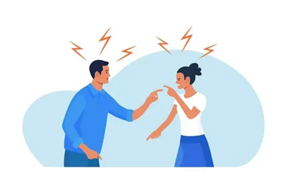
Упражнение «Нарисуй конфликт»

Slide 17
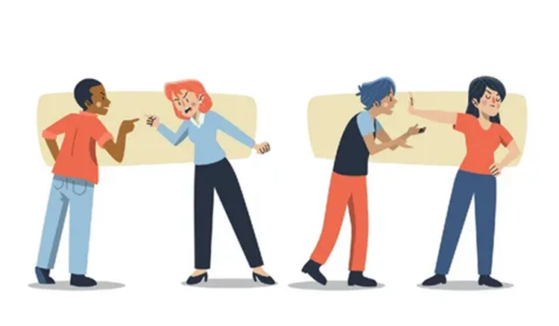
Упражнение «Узелки на веревочке»

Slide 18
Упражнение «Найди правильный ответ»
«Компромисс»: | «Мне все равно, выиграешь ты или проиграешь, но я знаю, что в этом участия не принимаю».
«Приспособление»: | «Чтобы ты выиграл, я должен проиграть».
«Соперничество»: | «Чтобы каждый из нас что-то выиграл, каждый из нас должен что-то проиграть».
«Сотрудничество»: | «Чтобы я победил, ты должен проиграть».
«Избегание»: | «Чтобы выиграл я, ты тоже должен выиграть».

Slide 19

Экспресс диагностика «Устойчивость к конфликтам».
Тип I. «Черепаха» - стратегия ухода под панцирь, то есть отказа как от достижения личных целей, так и от ориентации на благоприятные взаимоотношения с окружающими. Этот стиль ориентирован на уход от конфликта. Люди данного типа стараются не обострять ситуацию, не доводить конфликт до открытого столкновения.

Slide 20

Тип II. «Акула» - силовая стратегия. Для приверженцев этой стратегии цели очень важны, взаимоотношения - нет. Им неважно, любят ли их. Они считают, что конфликты решаются лишь выигрышем одной из сторон и проигрышем второй.. Такие люди до последнего стоят на своем, защищая свою позицию, и во что бы то ни стало стараются выиграть. Уверены, что всегда правы.

Slide 21

Тип III. «Медвежонок» - стратегия сглаживания острых углов. Взаимоотношения важны, цели - нет. Такие люди хотят, чтобы их принимали, любили, ради чего жертвуют целями. Ориентирован на «сглаживание углов» с учетом того, что всегда можно договориться, на поиск альтернативы и решения, которое способно удовлетворить обе стороны. Проявляется в готовности встать на точку зрения противника и отказаться от своей позиции.

Slide 22

Тип IV. «Лиса» - стратегия компромисса. Умеренно важны и цели, и взаимоотношения; такие люди готовы отказаться от части целей, чтобы сохранить взаимоотношения.

Slide 23

Тип V. «Сова» - стратегия открытой и честной конфронтации. Ценят и цели, и взаимоотношения. Открыто определяют позиции и ищут выход в совместной работе по достижению целей, стремятся найти решения, удовлетворяющие всех участников.

Slide 24
Чтобы избежать конфликта, рекомендуется использовать фразы, которые способствуют диалогу, а не противостоянию. Ниже приведены примеры таких фраз в разных ситуациях: в личных отношениях, на работе и в общественных ситуациях.
Чего не стоит использовать в конфликтных ситуациях — обвинения или фразы типа «Ты всегда…» или «Ты никогда…», так как они могут усилить конфликт
В личных отношениях
• «Давай подумаем вместе, как решить проблему, сохранив наши отношения». Показывает, что отношения важны и нужно выслушать все доводы собеседника.
• «Хорошо, я понимаю тебя». Означает, что человек готов выслушать собеседника.
• «Помоги мне понять тебя». Если мнения расходятся, дружелюбно попросить объяснить собеседника его претензии без криков и эмоций.
• «Давай посмотрим на эту проблему иначе». Помогает проанализировать конфликт с разных сторон.
• «Давай обсудим это спокойно, когда оба будем готовы». Если конфликт разгорелся, стоит поговорить на следующий день с холодной головой.

Slide 25
На работе
• «Понимаю, что ты Вы не согласны с моими словами (действиями), я открыт к диалогу, давайте обсудим». Для меня важно найти решение, которое устроит обоих.
• «Я предлагаю спокойно разобраться в ситуации и найти общее решение».
• «Я услышал Вашу позицию и понял причину твоих Ваших претензий. Пожалуйста, выслушай мои аргументы, чтобы мы могли выработать оптимальный план действий».
• «Я понимаю, что у нас разные точки зрения, и всё же давай постараемся найти компромиссное решение, которое будет удовлетворительным для всех».
• «Давай подумаем о долгосрочных последствиях нашего конфликта и решим, каким образом мы можем с тобой сотрудничать».

Slide 26
В общественных ситуациях
• «Давайте уберём эмоции и поищем решение проблемы». Помогает переключиться с обвинений на поиск решения.
• «Мне важно услышать ваше мнение». Уважение к мнению другого человека способствует снижению агрессии.
• «Я вас понимаю». Выражение эмпатии помогает установить доверительный контакт.
• «Похоже, у нас совершенно разные подходы, но можно поискать общее решение». Позволяет признать различия в мнениях, но при этом сохранить открытость к поиску компромисса.
• «Предлагаю поискать компромисс, который устроит нас обоих». Помогает отойти от жёстких позиций и найти решение, которое будет приемлемо для всех сторон.
• «Может, возьмём паузу, а потом продолжим?». Иногда лучший способ избежать конфликта — это просто взять паузу и дать себе время на размышления.

Slide 27
Несколько фраз, которые могут помочь сохранить спокойствие в конфликтной ситуации:
• «Помоги мне тебя понять». Важно продемонстрировать открытость и любопытство, чтобы снизить градус спора.
• «Это действительно проблема — давай разберемся с ней вместе». Приглашая человека вместе найти решение, можно поставить во главу угла связь и командную работу.
• «Что мы можем сделать по-другому в следующий раз?». Спрашивая собеседника о том, какие меры можно принять в будущем для предупреждения конфликтов, можно подтвердить свой статус союзников, а не врагов.
• «Спасибо, что согласился поговорить об этом». Выражение благодарности создаёт атмосферу взаимного уважения, помогает сделать беседу более безопасной для обоих, сохраняя спокойствие и открытость.
• «Возможно, мы оба правы». Признание того, что в споре могут быть две правды, помогает снизить напряжённость и открыть путь для конструктивного диалога.
• «Предлагаю поискать компромисс, который устроит нас обоих». Эта фраза помогает отойти от жёстких позиций и найти решение, которое будет приемлемо для всех сторон.
• «Может, возьмём паузу, а потом продолжим?». Если разговор заходит в тупик, пауза даст обоим время на раздумья и успокоит эмоции.

Slide 28
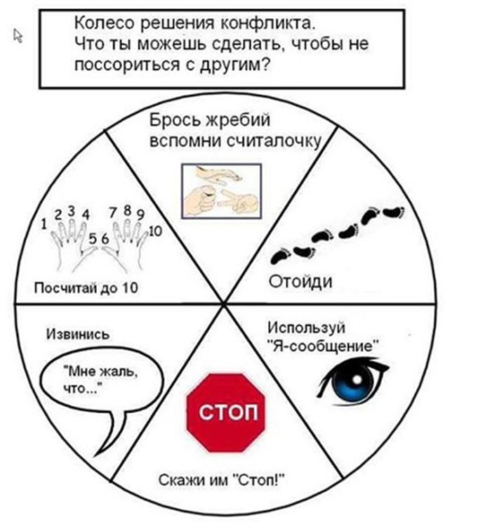
"Колесо решения конфликта"
Варианты выхода из конфликтной ситуации, представлены на рисунке.
«Я-сообщение» — «Скажи, что ты чувствуешь и что ты хочешь, чтобы другой сделал». Например, «мне больно, перестань толкать меня».
«Стоп» — Громко сказать стоп, глядя в лицо тому, кто делает тебе неприятно, можно выставить руку или две руки перед собой.
Считалочка и жребий — помогают определить очередность действий.
«Посчитай до 10» — при вспышке гнева, когда есть риск, что ты начнешь драться.
«Отойди» — отойди от другого, если ты и он слишком сердиты друг на друга.

Slide 29
Список используемых источников:
1.Аралова М.А. Формирование коллектива ДОУ. Психологическое сопровождение. ООО “ТЦ Сфера”, 2005. Банщикова Т.Н и др.
2.Профессиональная деятельность психолога в работе с педагогическим коллективом. Книголюб. М., 2004.
3. Микляева Н.В. и Ю.В. Работа педагога-психолога в ДОУ. Методическое пособие. Айрис — пресс. М., 2005.
4. https://ped-kopilka.ru/blogs/olga-aleksandrovna-kalashnikova/seminar-praktikum-dlja-pedagogov-umenie-reshat-konfliktnye-situaci.html
5. https://uchitelya.com/pedagogika/28783-profilaktika-konfliktov-v-pedagogicheskom-kollektive.html
6.https://imc72.ru/content/03082018/8.pdf

Slide 30
СПАСИБО
ЗА ВНИМАНИЕ !

